Slide 1
Kom i gang med digitale møteplassar
Læringsmål:
å kunne ringe med og utan video
å kunne ta imot samtalar
å kunne avvise samtalar
å kunne skru av og på lyd og bilde i ein samtale
å kunne legge på når samtalen er ferdig
Notes:
Gå gjennom læringsmåla med kursdeltakarane før du startar sjølve opplæringa. Dette vil gjere det lettare for dei å lære og hugse det dei har lært.

Slide 2
Del 1
Hva er digitale møteplassar?
Notes:
Klikk for å legge til notater

Slide 3
Hva er digitale møteplassar?
Notes:
Digitale møteplassar er ulike tenester som gjer det mogleg å ringe, ha videosamtalar og chatte på nett. Nokre vanlege eksempel på digitale møteplassar er Teams, Zoom, FaceTime, Messenger og Skype. Mange som bruker ulike digitale møteplassar, bruker dei nettopp fordi det er gratis å ringe og ha videosamtalar uavhengig av kor lenge samtalen varer, og kva for land ein er i. Så lenge du er logga på wifi, kostar det ingenting.
Digitale møteplassar finn du både på nettbrettet, smarttelefonen eller datamaskinen. Kva for utstyr du vel å bruke, er opp til deg.

Slide 4
Del 2
Utstyr

Slide 5
Utstyr
2
Notes:
Det er vanlegast å ha videosamtalar på ein digital møteplass. Då kan ein både sjå og høyre dei ein snakkar med, og dei kan sjå og høyre deg også.

Slide 6
Tema
2
Skjerm
Kamera
Mikrofon
Høgtalar
Notes:
Nettbrett og smarttelefonar har både skjerm, kamera, mikrofon og høgtalar som gjer det mogleg å ha ein videosamtale. Det har også dei fleste moderne berbare datamaskinane.

Slide 7
Tema
2
Notes:
Å bruke høyretelefonar med mikrofon kan vere ein fordel for nokre, men dette vel du sjølv. Det finst inngangar for høyretelefonar langs kanten på både nettbrett, enkelte smarttelefonar og berbare datamaskinar.

Slide 8
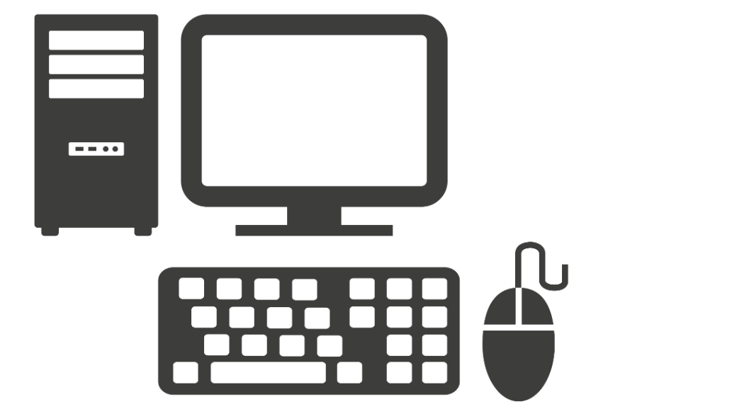
Tema
2
Notes:
Alle må ha tilgang til Internett og tilgang til ein digital møteplass – enten det er Teams, Zoom, FaceTime, Messenger eller andre plattformer.

Slide 9
Del 3
Last ned appen

Slide 10
Last ned appen
3
app-butikk
Notes:
Vel den møteplassen du har, og last ned appen til smarttelefonen eller nettbrettet. På enkelte av desse må du også lage ein brukarkonto eller logge deg inn.
Pass på at alle har klart å laste ned appen før du går vidare. Sjekk kva dei ulike brukarane har av plattformer frå før. iphone-brukarar kan bruke FaceTime. Facebook-brukarar kan bruke Messenger. Det er også mogleg å velje ein av dei andre plattformene som alle kan bruke på kurset.

Slide 11
Del 4
Starte eller ta imot ein samtale
Notes:
Be alle om å lukke nettleserne og programmene de har oppe på sin maskin og gå tilbake til skrivebordet sitt.

Slide 12
Notes:
Det er mogleg å finne kontaktar ein vil prate med på for eksempel Teams, Facetime eller Messenger, eller ein kan søke dei opp i appen.

Slide 13
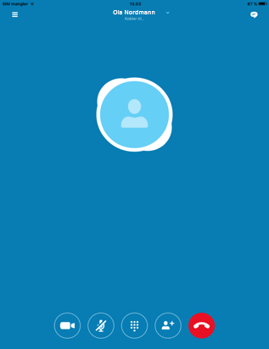
Starte eller ta imot ein samtale
7
Notes:
Når du finn kontakten du vil prate med, kan du enten trykke på videokameraet eller telefonsymbolet på skjermen for å ringe.

Slide 14
Starte eller ta imot ein samtale
7
Notes:
Viss du trykker på telefonen, ringer du utan bilde, og du kan ha ein vanleg samtale, på same måte som med ein vanleg telefon.

Slide 15
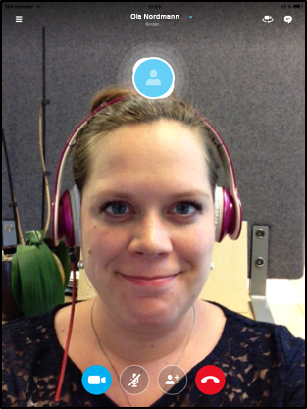
Starte eller ta imot ein samtale
7
Notes:
Viss du trykker på kameraet, ringer du med direktesendt video av deg sjølv.

Slide 16
Starte eller ta imot ein samtale
7
Notes:
Når nokon ringer deg, høyrer du ein ringelyd, og dette bildet dukkar opp på skjermen din.

Slide 17
Starte eller ta imot ein samtale
7
Notes:
Du kan velje eitt av 3 alternativ når nokon ringer.
Viss du trykker på den raude knappen, avviser du samtalen.

Slide 18
Starte eller ta imot ein samtale
7
Notes:
Viss du trykker på den grøne knappen med bilde av eit telefonrøyr, tar du imot samtalen. Då kan dei som ringer, berre høyre stemma di, men ikkje sjå video av deg mens dei snakkar.

Slide 19
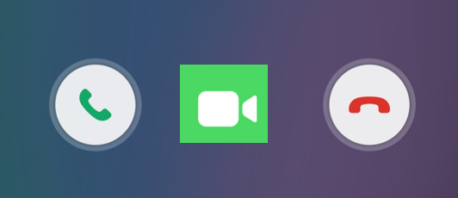
Starte eller ta imot ein samtale
7
Notes:
Viss du trykker på den grøne knappen med eit bilde av eit kamera, startar de ein videosamtale der de kan sjå kvarandre og snakke saman dersom begge to har utstyret som skal til.

Slide 20
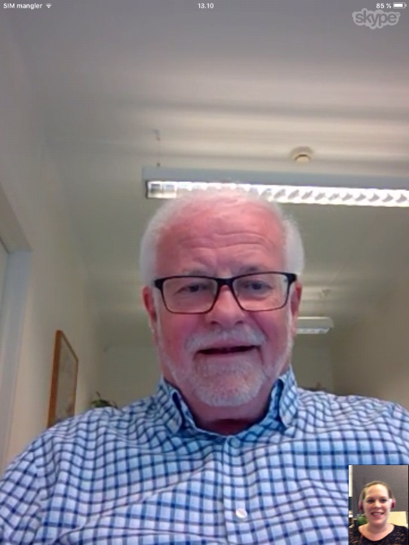
Starte eller ta imot ein samtale
7
Kari
Ola
Notes:
Bildet på skjermen din vil då sjå omtrent slik ut.
Du får eit stort bilde av personen du snakkar med, på skjermen, og du vil få eit lite bilde av deg sjølv nede i høgre hjørne.

Slide 21
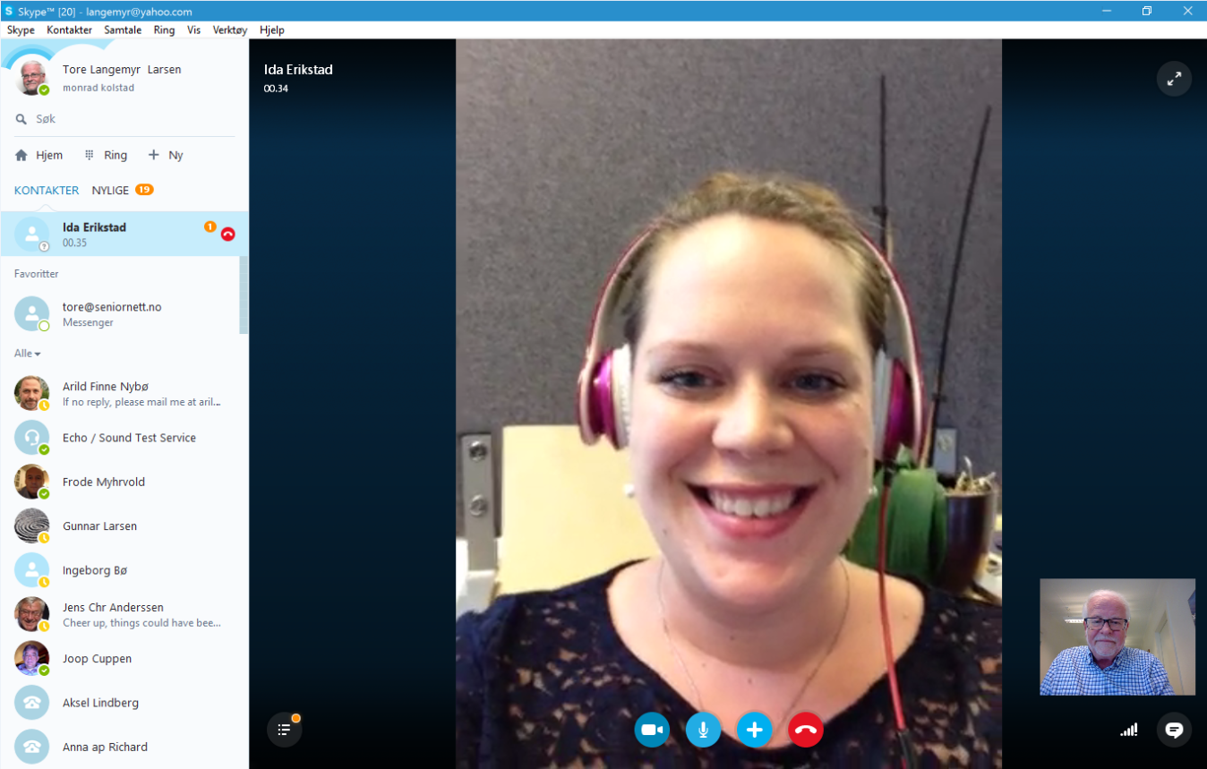
Starte eller ta imot ein samtale
7
Kari
Ola
Notes:
Bildet av deg sjølv er det same som dukkar opp på skjermen til personen du snakkar med.

Slide 22
Starte eller ta imot ein samtale
7
Kari
Ola
Notes:
Det same skjer hos personen du snakkar med. Han eller ho får opp eit stort bilde av deg på sin skjerm, og eit miniatyrbilde av seg sjølve lengst nede til høgre på eigen skjerm.

Slide 23
Starte eller ta imot ein samtale
7
Notes:
På skjermen på datamaskinen ser du heile tida nokre symbol.

Slide 24
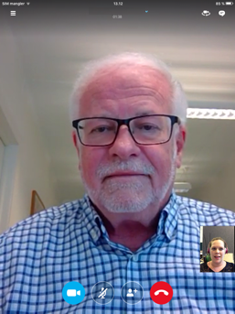
Starte eller ta imot ein samtale
7
Notes:
Viss du trykker ein gong på skjermen på nettbrettet eller smarttelefonen, vil dei same symbola dukke opp.

Slide 25
Starte eller ta imot ein samtale
7
Notes:
Viss du trykker ein gong til på bildet av kameraet, vil ikkje personen du snakkar med, kunne sjå deg lenger.

Slide 26
Starte eller ta imot ein samtale
7
Notes:
Viss du trykker på knappen ein gong til, vil bildet kome tilbake.

Slide 27
Starte eller ta imot ein samtale
7
Notes:
Viss du trykker ein gong til på bildet av mikrofonen, vil det ikkje vere mogleg for andre å høyre kva du seier lenger.

Slide 28
Starte eller ta imot ein samtale
7
Notes:
Viss du trykker ein gong til, vil lyden kome tilbake.

Slide 29
Del 5
Avslutte ein samtale

Slide 30
Starte eller ta imot ein samtale
7
Avslutte ein samtale
Notes:
Trykk på den raude knappen for å avslutte samtalen.

Slide 31
Ferdig – godt jobba alle sammen!
Ferdig – godt jobba alle saman!
No kan de øve på:
å ringe til kvarandre, med og utan video
å motta og avvise samtalar
å skru av og på lyd og bilde i ein samtale

